Slide 1
検討を進めている
宿泊税制度について
宿泊事業者説明会
令和７年１１月１８日（火） 白浜会館
１９日（水） 白浜会館
２０日（木） 日置川拠点公民館
1

Slide 2
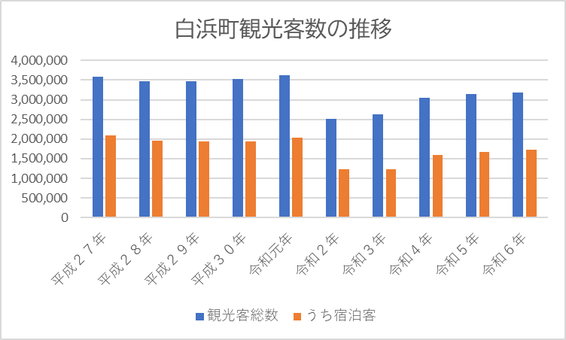
１ 宿泊税検討経緯について
令和７年１１月１８～２０日 宿泊事業者説明会資料
(1)観光の現状
過去10年の観光客数推計を見ると、宿泊客は和歌山県において国民体育大会（現在の国民スポーツ大会）が開催された平成27年が最も多く、日帰り客は令和元年が最も多くなっており、観光客総数としてのピークも同じく令和元年となっている。しかしながら翌令和2年からの新型コロナウイルス感染症の影響により、特に宿泊客数は大きく落ち込み、コロナ禍後に回復傾向にあるが、令和6年の観光客総数は、最盛期の対元年比で87.6％と戻りきっていない状況にある。

Slide 3
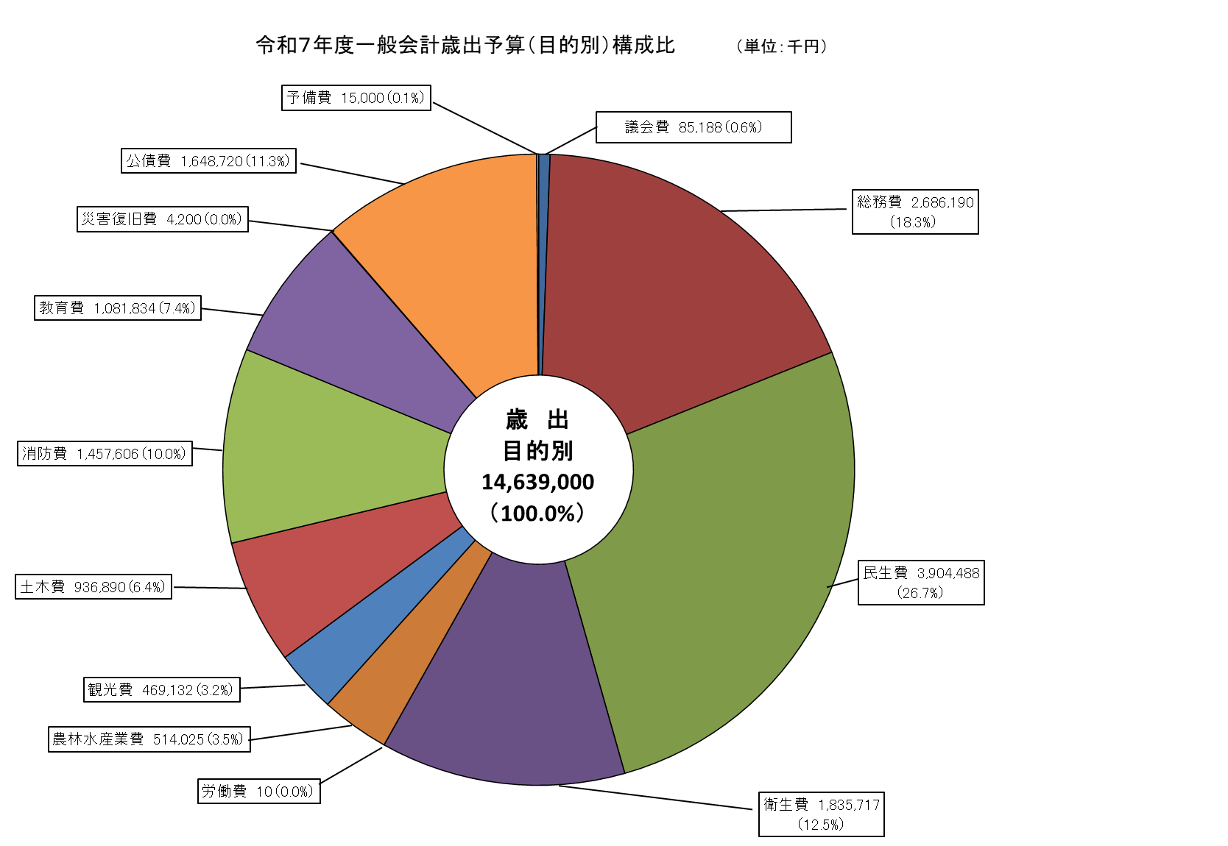
１ 宿泊税検討経緯について
令和７年１１月１８～２０日 宿泊事業者説明会資料
(1)観光の現状
令和７年度白浜町一般会計歳出当初予算における観光費は469,132千円で全体の3.2％となっている。
また、令和６年度決算における主な支出は右表のとおりである。

Slide 4
１ 宿泊税検討経緯について
令和７年１１月１８～２０日 宿泊事業者説明会資料
(2)観光振興の重要性
平成２６年３月、白浜町観光産業経済効果調査協議会が取りまとめた白浜町観光産業経済効果実態調査において、白浜町全産業の観光依存度は４３．１％と示された。観光産業は白浜町の基幹産業であり、宿泊業者だけでなく、卸売り、飲食や付随するサービス業など裾野が極めて広く、経済・産業への生産波及効果により地域経済の活性化に大きな影響があることから、人口減少が進み、地域の経済産業活動の縮小が懸念される中において、より一層「観光関連産業振興」の重要性は高まってきている。また、白浜町の第２次長期総合計画や白浜温泉街活性化構想推進計画など、町の計画上も観光振興・観光施策は重要な位置付けとなっており、「世界に誇れる観光リゾート白浜・オンリーワンの観光地」の実現を目指し、観光振興に取り組んでいく。
第２次白浜町長期総合計画「～輝きとやすらぎと交流のまち 白浜～」
【基本方針・現状と課題】※一部抜粋
町の持続的な発展をめざして、魅力的な観光地に向けた戦略的かつ計画的な取り組みを推進し、地域のにぎわいを創出します。
観光産業は、重要な成長分野であるといわれている中、グローバル化の進展や人々の価値観の多様化などに伴い、観光地に求められるニーズは多種多様なものとなっています。本町は、風光明媚な海岸や湯量が豊富で泉質の良好な温泉、森と清流と海が織りなす豊かな自然と、世界遺産の「熊野古道大辺路」をはじめ、史跡・文化財などの豊富な観光資源に恵まれているほか、県内唯一の空港である南紀白浜空港が立地する温泉宿泊地となっています。そのような中、平成28年３月に「白浜温泉街活性化構想推進計画」を策定し、「世界に誇れる観光リゾート白浜・オンリーワンの観光地」というテーマのもと、白浜温泉を核とした観光振興に取り組んでいます。
さらに、椿地域は湯治場として全国的に知れ渡っており、日置川地域においては、地域資源を生かした体験・交流型観光を積極的に進めています。今後とも、各地域の特性を発揮し、地域ぐるみによる取り組みを推進していくことが必要です。
【施策の体系】
・観光資源の維持、活用 ・観光イベントの開催 ・観光施設の整備、充実 ・観光ネットワークの形成、促進
・観光情報の発信強化 ・観光関連団体等との連携、支援 ・外国人観光客の受け入れ

Slide 5
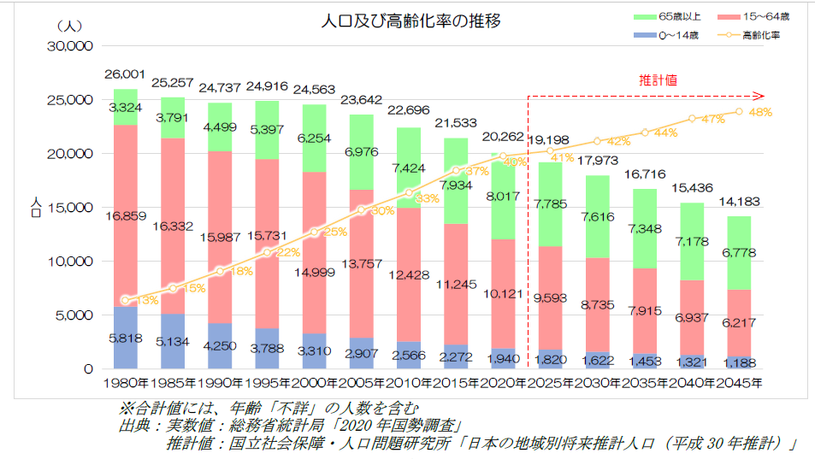
１ 宿泊税検討経緯について
令和７年１１月１８～２０日 宿泊事業者説明会資料
(3)白浜町の推計人口と税収等
人口戦略会議が令和6年4月24日に公表した地方自治体「持続可能性」分析レポートにおいて、当町が消滅可能性自治体に挙げられるなど、少子高齢化に伴う急激な人口減少や地域の経済産業活動の縮小に伴い、町税収入の減少が懸念される。
町の人口は2020年から2045年にかけて約30％（6,079人）減少する見込みで、町税収入の減少や測定単位に人口が用いられている普通交付税についても、大幅な減少が予測されることから、新たな財源の確保が重要となる。
5

Slide 6
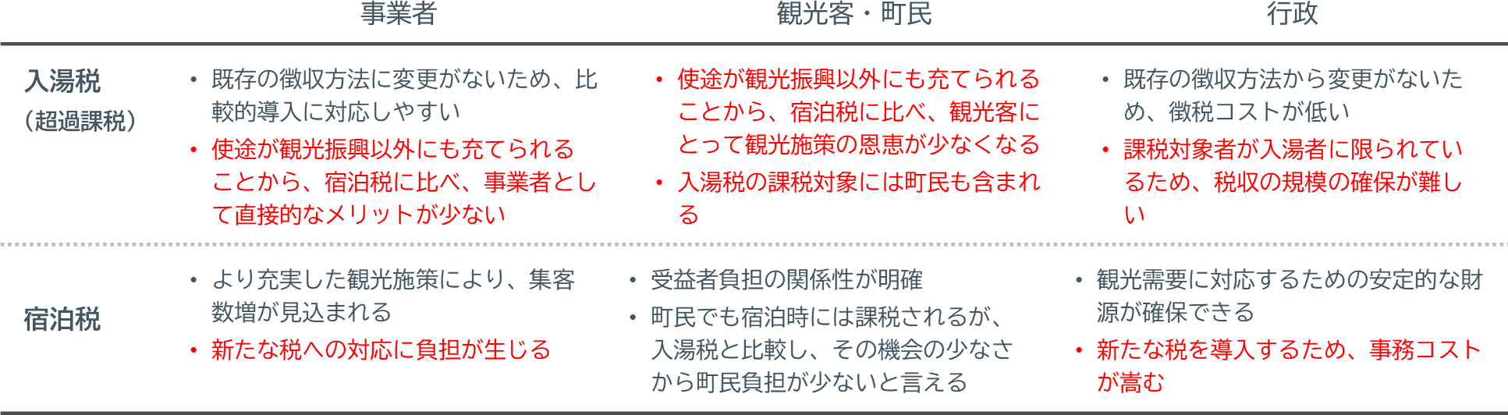
１ 宿泊税検討経緯について
令和７年１１月１８～２０日 宿泊事業者説明会資料
(4)財源の検討について
○入湯税（超過課税）と宿泊税の比較について
(ｱ)入湯税（超過課税）
入湯税は鉱泉浴場の入湯行為に対してかかる税金で、地方税法第701条の規定により、町の環境衛生施設、鉱泉源の保護管理施設、消防施設等の整備や観光振興に要する費用に充てられる目的税。さらなる財源を確保するには、超過課税（入湯税値上げ）の検討が必要となる。
(ｲ)宿泊税
宿泊税は旅館業法に規定する旅館等への宿泊行為に対して課税する法定外目的税。地方税法第731条に基づき、条例で定める観光振興に要する特定の費用に充てるもの。近年、各自治体において観光振興の財源とすべく、検討・導入が進んでいる。
(ｳ)入湯税（超過課税）と宿泊税の比較

Slide 7
１ 宿泊税検討経緯について
令和７年１１月１８～２０日 宿泊事業者説明会資料
(5)宿泊税検討経緯のまとめ
～観光財源として宿泊税が有力視される理由～
① 地方財政の仕組み
・観光客の増加によって町税が増えても、地方交付税が減額され、収入増にはそのまま結び付かないが、入湯税などの「法定目的税」や宿泊税などの「法定外目的税」、「法定外普通税」、「協力金」であれば、地方交付税は減額されない。
② 税としての特性
・「協力金」等と異なり、税として徴収できる強制力がある。
・条例で使途を定めることにより、受益と負担の関係を明確にできる。
③ 宿泊税の利点
・課税客体（宿泊者の宿泊行為）が明確であり、公平性も担保できる。
・担税力が期待できると共に、一定規模の税収確保が安定的に見込める。
・宿泊者と事業者の理解を得ることで、確実に徴収することができる。
・すでに先行導入されている自治体の導入事例が積み重ねられており、制度設計の見通しがつきやすい。
少子高齢化の進展に伴う急激な人口減少や地域の経済産業活動の縮小に伴い、町税収入の減少が懸念され
る中、交流人口を拡大させ、白浜町の地域経済の活性化に大きく貢献する観光振興に関する重要性が高まっている。今後、観光施策を継続的に実施していくことを目的とした財源の確保として、規模・安定性・継続性の観点から、受益に応じた負担を求める関係が明確で、町民に負担を求めない新たな税として「宿泊税」を検討する。

Slide 8
２ 先行導入自治体の状況
令和７年１１月１８～２０日 宿泊事業者説明会資料
（１）先行導入自治体の事例
 | 東京都 | 大阪府 | 京都市 | 金沢市 | 俱知安町 | 福岡県 | 福岡市
使途 | Wi-Fiやデジタルサイネージなどの利用環境の整備／東京観光情報センター（都内５箇所）設置・運営／都内の観光スポット等を記載したウェルカムカードの作成 | 観光客受入のための基盤整備・持続可能な観光の促進／府域における交通アクセス等の容易化・円滑化／文化・生活習慣に配慮した対応／安心・安全の確保／魅力あふれる観光資源づくり／効果的な誘客促進 | 市民・観光客双方にとって安心・安全な受入環境の整備／京都観光における更なる質・満足度の向上／京都ならでは文化振興・美しい景観の保全 | まちの個性に磨きをかける歴史・伝統・文化の振興／観光客の受入れ環境の充実／市民生活と調和した持続可能な観光の振興 | ニセコ・羊蹄山の環境保全／安心・安全なリゾートの形成／”観光インフラ”の整備 | 宿泊施設の多言語案内・情報発信、バリアフリー化等に対する支援／インバウンド向け体験プログラムを含む旅行商品造成支援 ／市町村の観光振興施策への財政的支援 （宿泊税導入市町村除外） | 九州のゲートウェイ都市機能強化／ＭＩＣＥ都市としてのプレゼンス向上／地域や市民生活と調和した持続可能な観光振興の推進
 | 北九州市 | 長崎市 | ニセコ町 | 常滑市 | 熱海市 | 赤井川村（北海道）
使途 | 観光都市とするためのブランディング／地域資源の観光資源化／セールスプロ モーション／観光客がストレスフリーで観光を楽しめる環境整備 ／MICE戦略を強化し都市型集客の促進 ／アジアを中心とした誘客促進 | サービス向上・消費拡大／受入環境整備／情報提供／緊急時の対応等 | 地域内交通の充実／宿泊事業者の地球環境負荷の低減を促進・支援／観光協会組織強化、観光人材育成、観光ＤＸ推進／景観・環境保全対策／有事への備え | 来訪者（宿泊者）の満足度向上／来訪者（宿泊者）の増加促進／観光の好循環創出と加速 | 宿泊客の増加・観光消費拡大に資する事業 【既存】イベント開催支援・実施／観光客受入環境の整備／誘客宣伝業務／市場調査・分析等【今後】マーケティング／コンテンツ開発／観光インフラ／運営経費／人材育成 | 観光インフラの整備 ／増加する観光客への対応／魅力ある赤井川村づくり
■先行導入自治体の考え方
受入環境整備（交通、案内所運営、Wi-Fi環境）、イベント開催、誘客宣伝が多く、九州地方はＭＩＣＥ誘致も多い。
京都市は「市民と観光客双方にとって安心・安全な受入環境の整備」に７割、倶知安町は「地域ＤＭＯの事
業・運営」に６割を充当。災害やパンデミック対応の基金設立や積み立てに充当する事例（長崎市、ニセコ町、常滑市）、道路や浄水場などのインフラ整備に充当する事例（赤井川村）、宿泊施設の受入環境充実・省エネ等の整備支援に充当する事例（金沢市、福岡市、ニセコ町）がみられる。

Slide 9
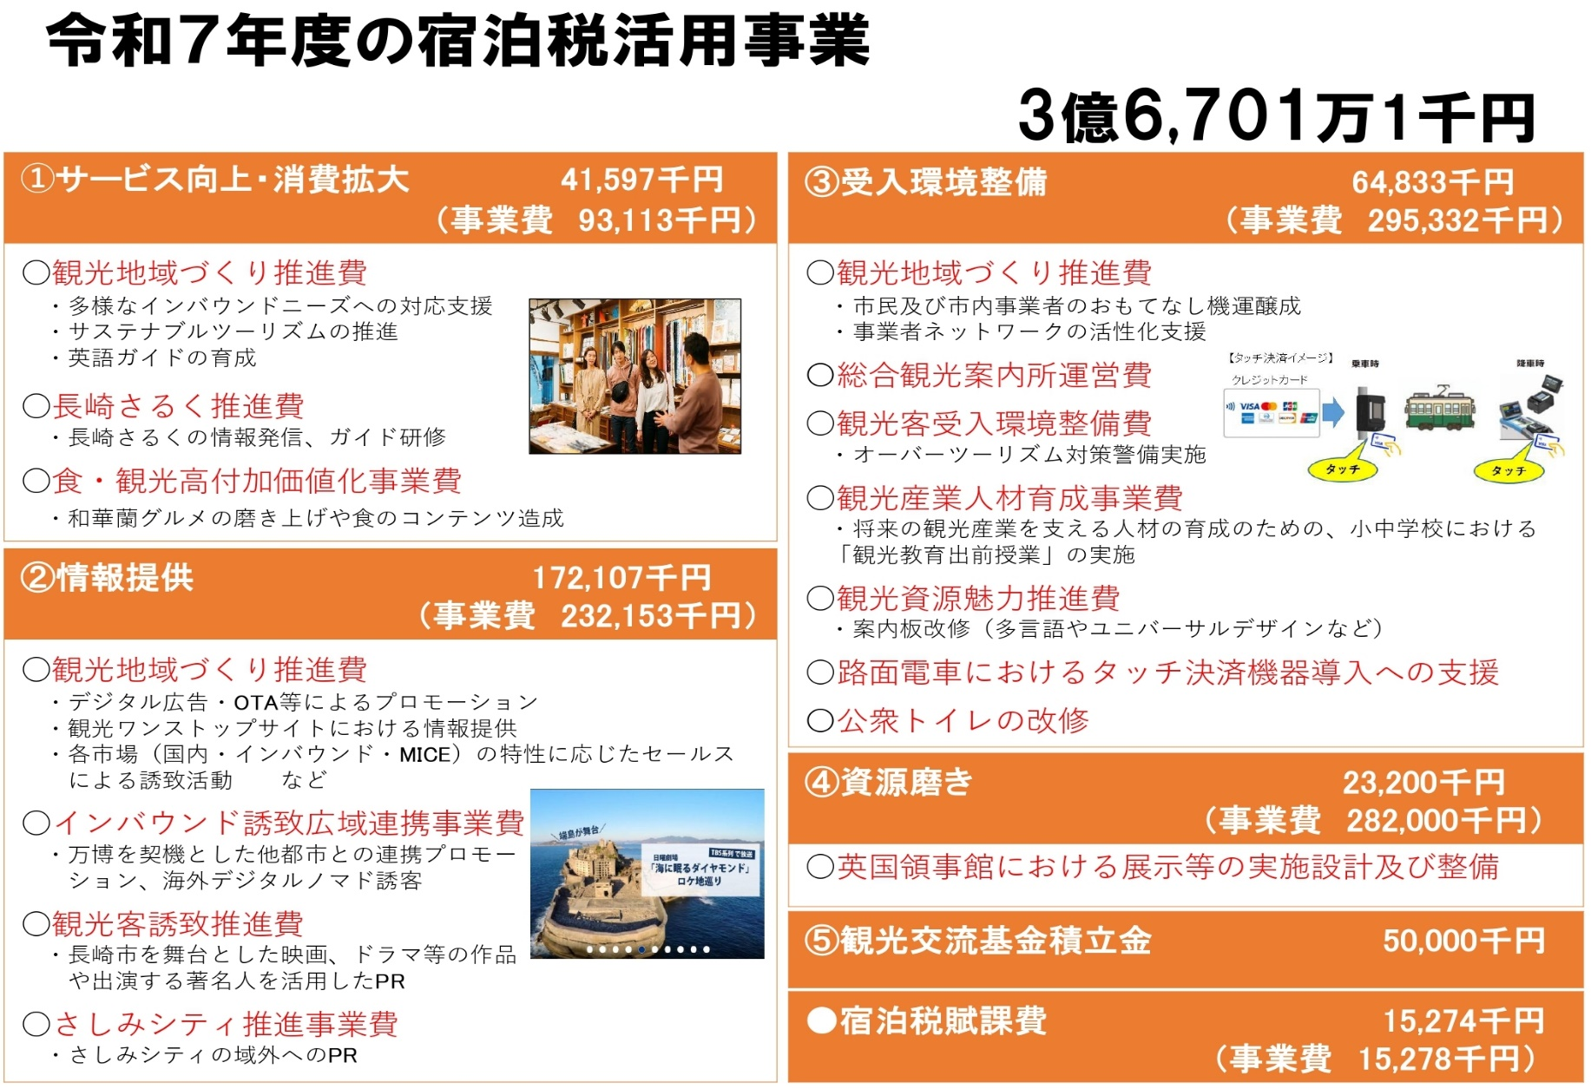
２ 先行導入自治体の状況
令和７年１１月１８～２０日 宿泊事業者説明会資料
（２）先行導入自治体の事例（長崎市）

Slide 10
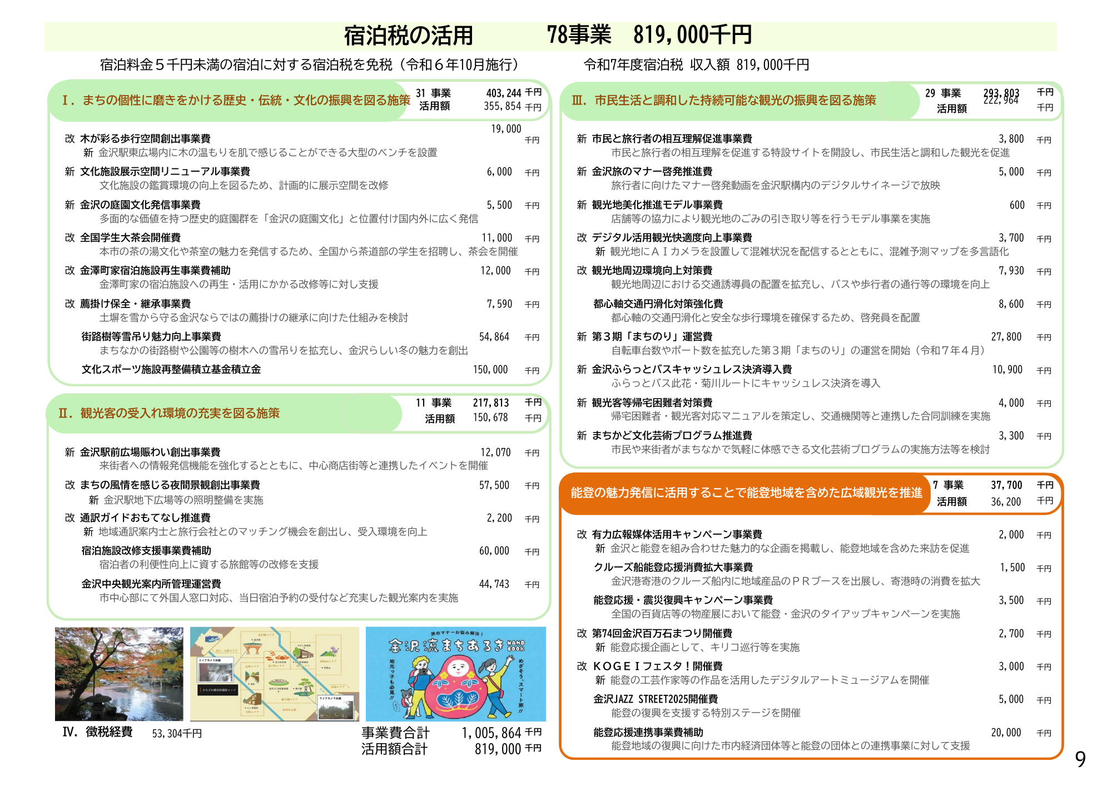
２ 先行導入自治体の状況
令和７年１１月１８～２０日 宿泊事業者説明会資料
（３）先行導入自治体の事例（金沢市）

Slide 11
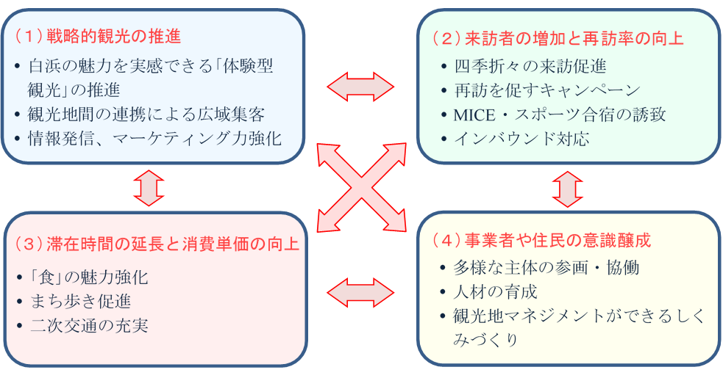
３ 白浜町における宿泊税の使途
令和７年１１月１８～２０日 宿泊事業者説明会資料
（１）宿泊税の使途の方針について
白浜温泉街活性化構想推進計画 基本方針
先行導入自治体では、「町の魅力向上・発展」や「観光振興を図る施策」に係る費用に充てることを目的に宿泊税を導入している。
白浜町における宿泊税の使途については、「白浜温泉街活性化構想推進計画」の基本方針や基本目標を踏まえ、旅行者の満足度や利便性、快適性を高めるなど、住民生活と調和した持続可能な観光の振興を図る施策を実施していく。
白浜温泉街活性化構想推進計画 基本目標

Slide 12
３ 白浜町における宿泊税の使途
令和７年１１月１８～２０日 宿泊事業者説明会資料
（２）観光振興施策例

Slide 13
３ 白浜町における宿泊税の使途
令和７年１１月１８～２０日 宿泊事業者説明会資料
（３）観光施策に係る財源
既存の観光施策に係る経費は、職員人件費（０．７億円）を除き、約４．１億円となっている。
国県支出金やふるさと納税等を除いた既存事業の一般財源は約２．７億円であるため、宿泊税を基にした既
存事業の拡充及び新規事業を合わせると、町の観光施策として２．７億円＋αの財源を確保する必要がある。
観光施策事業費 | 観光職員人件費 ０．７億円 |  | 一般財源
 | 既存事業４．１億円 ＋ 新規事業α |  | 国県支出金・ふるさと納税など
 |  |  | 一般財源
 |  |  | 宿泊税
※宿泊税の使途は、観光振興施策に限定し、使途は公開する
※財源内訳イメージ
新規事業含む宿泊税の具体的使途については、第二次白浜町長期総合計画や白浜温泉街活性化構想推進計画の基本方針を基に、新たなニーズも踏まえ検討を進めていく。

Slide 14
４ 課税要件について
令和７年１１月１８～２０日 宿泊事業者説明会資料
（1）課税要件
項目内容
白浜町の宿泊税（案）
課税客体 | 税金がかかる物や行為 | 白浜町に所在する宿泊施設への宿泊行為
課税標準 | 納税額を算出する際に必要な基本的な数値 | 宿泊施設への宿泊数
納税義務者 | 租税を納める義務を課せられる者 | 宿泊施設への宿泊者
徴収方法 | 特別徴収：特別徴収義務者（宿泊施設）が宿泊者から宿泊税を徴収し納入 普通徴収：町が納税義務者から直接租税を徴収 | 特別徴収
申告期限 | 条例に規定される日までに、徴収（納付）すべき租税の情報を申告し、租税を納付するもの | 毎月末日までに前月の初日から末日までの間の分を申告納入（特例規定有り）
免税点 | 一定の要件を満たさなければ課税しないとする制度 | 先行導入自治体の例を参考に、検討
税額・税率 | 税金の額。一律定額制、段階的定額制、定率制が考えられる | 先行導入自治体の例を参考に、事業者の事務負担を考慮し検討
課税免除 | 地方税法第６条の規定により、公益上その他の理由があるときは、課税をしないことができる | 先行導入自治体の例を参考に、検討
課税期間 （見直し期間） | 制度の施行状況や社会経済情勢の推移などを勘案して、一定期間ごとに見直しを行う | 多くの先行導入自治体と同様に、条例施行後５年周期での見直しを検討
罰則規定 | 不申告に関する過料や帳簿記載義務違反等に関する罰則 | 先行自治体の例を参考に、検討
（2）先行導入自治体の状況・・・参考資料１

Slide 15
４ 課税要件について
令和７年１１月１８～２０日 宿泊事業者説明会資料
(3-1)課税要件の詳細（課税客体・課税標準・納税義務者）
課税客体 ：白浜町に所在する宿泊施設への宿泊行為
課税標準 ：宿泊施設への宿泊数
納税義務者：宿泊施設への宿泊者
先行導入自治体において東京都を除き、「旅館業法の許可を受けたホテル・旅館・簡易宿所」、「住宅宿泊事業法に規定する住宅宿泊事業に係る施設（民泊）」としている。施設の種類によって、宿泊者が享受する行政サービスに変わりはないことから、課税客体は白浜町に所在する次の施設とし、また、先行導入自治体と同様に、課税標準は「宿泊施設への宿泊数」、納税義務者は「宿泊施設への宿泊者」と考える。
【対象施設】
旅館業法(昭和23年法律第138号)第2条第1項に規定する旅館業(同条第4項に規定する下宿営業を除く。)に係る施設
住宅宿泊事業法(平成29年法律第65号)第2条第3項に規定する住宅宿泊事業に係る住宅
【参考】
対象施設：旅館業法（ホテル・旅館・簡易宿所）３０１件、住宅宿泊事業法（民泊）２５５件
(3-2)課税要件の詳細（徴収方法）
徴収方法：特別徴収
宿泊者から宿泊税を直接徴収することは、実務上困難であると考えられることから、全ての先行導入自治体において、宿泊事業者等を特別徴収義務者とし、宿泊事業者等が宿泊者から宿泊税を徴収し、自治体へ納入する方法をとっている。

Slide 16
４ 課税要件について
令和７年１１月１８～２０日 宿泊事業者説明会資料
(3-3)課税要件の詳細（申告期限）
申告期限：毎月末日までに前月分を申告納入する
ただし、一定の要件を満たした場合は、３か月分をまとめた年４回の申告納入の特例を設ける
全ての先行導入自治体において、毎月末日までに前月分を申告納入する方式をとっている。また、特例として、一定の要件に該当し承認を受けた場合には、年４回の申告納入としている。
【要件例】
過去12か月の宿泊税年税額が一定以下である
過少申告加算金等の決定を受けていない
税を滞納していない
１年以上前から宿泊施設の経営を開始している
など
(3-4)課税要件の詳細（免税点）
免税点：先行導入自治体の例を参考に、検討
免税点設定の考え方としては次のとおり
(1) 課税の公平性の観点や宿泊事業者の事務負担の観点から、免税点を設けない。
(2) 宿泊者の納付資力や宿泊単価の低い宿泊施設における負担感などから、一定の金額を下回る宿泊料金の宿泊につ
いて免税点を設ける。
先行導入自治体の多くは、(1)の考えにより、免税点を設けていない。
※宿泊税制度でいう宿泊料金とは、食事代、遊興費、駐車料金、入湯税、消費税などを除く素泊まり料金です。
【参考】
免税点設定自治体 東京都：10,000円未満、大阪府：7,000円未満（R7.9.1～5,000円未満）、金沢市：5,000円未満
免税点設定なし 熱海市 等

Slide 17
４ 課税要件について
令和７年１１月１８～２０日 宿泊事業者説明会資料
(3-5)課税要件の詳細（税額・税率）
税額・税率：先行導入自治体の例を参考に、宿泊事業者の事務負担を考慮し検討
項目 | 一律定額制 | 段階的定額制 | 定率制
制度 | 宿泊料金に関わらず一定額で課税 | 区分ごとの宿泊料金に応じて課税 | 宿泊料金に応じて課税
税収額 | ・他に比べ、税収が確保できない ・宿泊単価の上昇は税収に関係がない | ・一律定額制と定率制の中間程度の税収と考えられる | ・定額制に比べ、税収が多くなる ・宿泊単価に応じて税収増
観光客の負担 | 宿泊料が安価であるほど相対的に税負担が大きい | ・一定程度宿泊料金（担税力）に応じた税負担 | 宿泊料（担税力）に応じた税負担
事業者等負担 | 税額計算の事業者等の負担が少ない | 税額計算の事業者等の負担は中程度 | 税額計算の事業者等の負担が大きい
公平性 | 宿泊者に均等に負担を求める税制 | 一律定額制と定率制の中間 | 応能負担の観点に沿った税制
需給バランス | 市場の価格調整を阻害する可能性有 | 税額の境目の宿泊料金帯では、需給バ ランスを阻害する可能性有 | 価格調整による市場の需給バランスを 阻害しない
事例 | 福岡県、北九州市、熱海市 | 大半の自治体で導入 | 俱知安町（２％の定率）
社会状況への対応 | インフレやデフレに対応できない | インフレやデフレに対応できない | インフレやデフレに対応できる
仮に、一律定額制により一人１泊３００円とした場合の税収見込み
３００円×約１，７１０，０００人（推計年間宿泊者数）＝約５．１３億円

Slide 18
４ 課税要件について
令和７年１１月１８～２０日 宿泊事業者説明会資料
(3-6)課税要件の詳細（課税免除）
課税免除：先行導入自治体の例を参考に、検討
全ての先行導入自治体において、外国大使等の任務遂行に伴う宿泊は、ウィーン条約（国家間の外交特権を規定している条約）を批准している観点から課税免除している。
一部の自治体において、次の対象者に対し課税免除を行っているほかは、課税免除を実施していない。
【課税免除例】
修学旅行などの宿泊を伴う学校行事の生徒等
宿泊を伴うスポーツ大会等に参加する生徒等
12歳未満の者
(3-7)課税要件の詳細（課税期間・見直し期間）
課税期間・見直し期間：多くの先行導入自治体と同様に、条例施行後５年周期での見直しを検討
４ページに記載された自治税務局長通知に基づき、全ての先行導入自治体において、条例施行後も制度内容の見直しを行うこととしている。
【参考】
３年ごとの見直し：長崎市
５年ごとの見直し：その他自治体
施行後３年、その後は５年ごとの見直し：福岡県、福岡市、北九州市

Slide 19
４ 課税要件について
令和７年１１月１８～２０日 宿泊事業者説明会資料
(3-8)課税要件の詳細（罰則規定）
罰則規定：先行導入自治体の例を参考に、検討
宿泊税の適正公平な課税の実効性を高めるため、特別徴収義務者に対し、罰則規定を設けるもの。先行導入自治体により、罰則規定は様々なものとなっている。
罰則対象行為 | 内容 | 自治体
特別徴収義務者証の掲示、貸付、譲渡、不返還等に関する違反 |  | 東京都、大阪府、金沢市
 | １年以下の拘禁刑又は50万円以下の罰金 | 東京都、大阪府、福岡県 金沢市、福岡市、北九州市、熱海市
宿泊税に係る帳簿、売上伝票等の不記載・不作成又は虚偽記載・虚偽作成
〃 | ３万円以下の罰金 | 俱知安町
納税管理人に関する申告義務の不履行 | 10万円以下の過料 | 京都市、金沢市、俱知安町、福岡市、北九州市、熱海市

Slide 20
５ 交付金等について
令和７年１１月１８～２０日 宿泊事業者説明会資料
(1)特別徴収交付金
宿泊税の申告と納入に要する宿泊事業者側の事務負担を考慮し、併せて特別徴収制度の円滑な運営を図ることを目的として、特別徴収義務者に交付する交付金。すべての先行導入自治体において実施している。
特別徴収交付金：納期限納入額の２．５％程度
先行導入自治体では、納入額の２．５％を特別徴収交付金としている。また、要件に応じて、交付金の額が増減されるほか、一部自治体では交付上限額を設けている。
【要件例】
導入から５年間は特例措置として０．５％加算
納期内納付していない場合、０．５％減算
一定期間は納入額に1,000円を加算
(4)
加算金を伴う増額更正等を受けたとき１．５％減算 など
白浜町としては、宿泊者がクレジットカードで宿泊税を事業者等へ支払った場合、クレジットカード会社への手数料が一定金額発生することを考慮し、特別徴収交付金の額を検討したい。
(2）システム整備費等補助金
宿泊税導入に伴う事務負担の軽減及び宿泊税の円滑な徴収を図るため、特別徴収義務者を対象に、既存のレジ
システム等の改修に係る経費やチラシ・パンフレットの修正等に係る経費を補助するもの。
システム整備費等補助金：上限５０万円（補助率1/2）を想定
先行導入自治体（導入予定自治体）の一部で、システム整備費等に対する補助を実施している。
【参考】 長崎市、熱海市 上限５０万円（補助率1/2）
常滑市 上限１００万円（５０万円まで全額補助、超える部分は1/2補助）

Slide 21
６ 宿泊税制度設計（例）について
令和７年１１月１８～２０日 宿泊事業者説明会資料
(1)宿泊税制度設計（例）
項目 | 制度設計（例）
課税客体 | 白浜町に所在する宿泊施設への宿泊行為
課税標準 | 宿泊施設への宿泊数
納税義務者 | 宿泊施設への宿泊者
徴収方法 | 特別徴収
申告期限 | 毎月末日までに前月の初日から末日までの間の分を申告納入（特例規定有り）
免税点 | 設定なし
税額・税率 | 一人１泊３００円
課税免除 | 修学旅行などの宿泊を伴う学校行事の生徒等
課税期間 （見直し期間） | ５年周期での見直しを検討
罰則規定 | 先行導入自治体の例を参考に、検討
特別徴収交付金 | 納入額の２．５％
システム整備等補助金 | 上限５０万円（補助率1/2）

Slide 22

７ スケジュール
令和７年１１月１８～２０日 宿泊事業者説明会資料
内 容 | 令和７年度 |  |  |  |  |  |  | 令和８年度 |  |  |  |  |  |  |  |  |  |  |  | 令和９年度
 | 9月 | 10月 | 11月 | 12月 | 1月 | 2月 | 3月 | 4月 | 5月 | 6月 | 7月 | 8月 | 9月 | 10月 | 11月 | 12月 | １月 | 2月 | 3月 | 4月
全員協議会 |  |  |  | ● |  | ● |  |  |  |  |  |  |  |  |  |  |  |  |  | 宿泊税開始
検討委員会開催
事業者アンケート
制度設計
パブリックコメント
宿泊者アンケート
収納管理システム検討・導入
条例上程
検察庁協議
総務省協議
事業者説明会
事業者周知期間
宿泊税使途の検討
宿 泊 税 開 始
事前調整

Slide 23
アンケート調査の依頼について
（１）宿泊税導入に係るアンケート （事業者様用） 【ピンク色】
白浜町では、魅力あふれる観光地「白浜」として、観光資源の魅力向上、情報発信の充実や観光客受け入れ体制等の充実など、更なる観光振興を図るための財源確保の一つの手段として宿泊税の導入を検討しています。
つきましては、宿泊税に関するご意見や検討の基礎事項の把握を目的として、本アンケートを実施しますのでご理解とご協力をお願いします。なお、本アンケートは宿泊税の導入に関する検討のみに使用し、他の目的では使用しません。また、集計結果を公表することがありますが、特定の事業者が判別できるような表現はいたしません。
○アンケートでは、以下の内容の質問をしています。
・旅館業法に基づく営業の種別について
・施設の客室数、収容人数、年間の総宿泊人数、宿泊料金の区分について
・宿泊税を導入した場合の宿泊税の使途について
・宿泊税の税額設定について
・宿泊税の課税免除について
・宿泊税の導入準備期間について
・宿泊税を導入した場合の負担について

Slide 24
アンケート調査の依頼について
（２）宿泊税導入に係るアンケート （宿泊者様用） 【水色】
白浜町では、魅力あふれる観光地「南紀白浜」として、観光資源の魅力向上、情報発信の充実や観光客受け入れ体制等の充実など、更なる観光振興を図るための財源確保の一つの手段として宿泊税の導入を検討しています。
つきましては、宿泊税に関するご意見や検討の基礎情報の把握を目的として、本アンケートを実施しますのでご理解とご協力をお願いします。
○アンケートでは以下の内容の質問をしています。
・今回宿泊した施設の種別（ホテル、旅館、民宿、民泊など）について
・宿泊での食事形態について
・一泊あたりの宿泊料金について
・宿泊税について
・宿泊税の使い道について
・宿泊税を導入した場合に、宿泊先の選定に影響があるかについて
・宿泊税額について

